Slide 1
Василица
Банго Васил

Slide 2
Обичаи
Василица, денят, който ритуално съответства на Коледа, се празнува на 14 януари, но като дата се пада на Васильовден (1 януари), който по стар стил се пада именно на 14 януари. Общото между християнските празници около Коледа и Василица може да бъде открити в много от ритуалите. Това отново трябва да покаже колко тясно са се вплели в годините ромските и българските обичаи.
Нощта на 13 януари срещу 14 януари съответства на християнската Бъдни вечер. Ромското семейство се събира, никой не бива да скита сам навън, къщата се заключва, дори на двора не се излиза. На масата трябва да има хвъркато животно – варена или печена кокошка, петел, гъска, сготвено с ориз, като символ на спасението на ромите от смъртта.

Slide 3
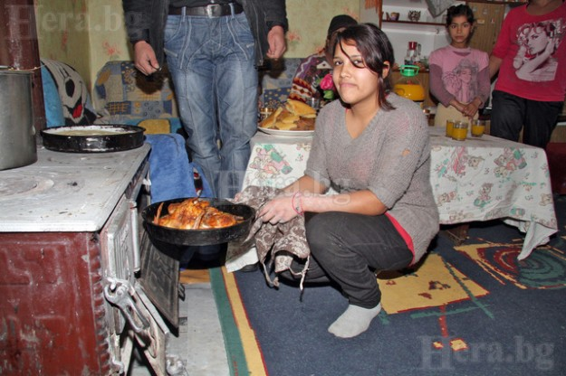
То е символ на късмета и трябва поне една нощ на пренощува в дома. Най- възрастната жена приготвя баница или пита, „кулак”, както и другите ястия – сарми с дрянови пъпки за късмети, птицата за Св. Васил. На някои места домакинята шета в пълно мълчание. При пълненето на птицата мъжът я пита: "Жено, с какво пълниш пуйката?", а тя само отговаря това: "Със здраве, с булки, със зетьове, с внуци и с честит живот вкъщи". В баницата или в кулака се слага пара, която е специална за тази цел. Другите жени чистят и лъскат, дома, нареждат масата, а мъжете приказват, но без много веселие.

Slide 4
Преди вечерята за Василица отново най- възрастната жена прекадява трапезата с думите: „Да даде Господ много здраве, много щастие, много пари”. Някои роми занаятчии нареждат до трапезата инструменти и готови изделия, за да бъде и занаятът им спорен. След прекадяването, младите целуват ръка на възрастните и молят за прошка и благословия, да са здрави. Първата хапка не се изяжда, а се завива в кърпа и се слага под възглавницата. През нощта всеки сънува късмета си през годината.

Slide 5
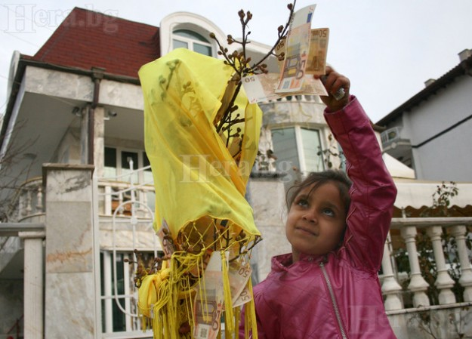
Сурваки
В полунощ започва Нова година и вратите на дома се отварят за гости. Първо обаче децата трябва да осурвакат възрастните за здраве и късмет, в замяна получават бонбони и други лакомства, пари. На места се сурвакат само членовете на семейството, на други - децата минават на 14- ти сутринта през махалата и сурвакат наред.

Slide 6
Ромският дядо Коледа
В някои краища на страната, сред някои родове, идва самият Банго Васил. Обикновено той е близък на семейството, преоблечен вехто така, че да не го познаят децата. Идва на вратата на къщата, домакините го канят, но той отказва да влезе, докато не му направят мост, по който да мине. Домакинът нарежда банкноти по земята и Банго Васил минава по тях. Провиква се: „Банго Васил ти е дошъл!”, отговорът е: „Да влезе, да влезе”. Щом престъпи стаята, накуцвайки, мъжете разливат ракия и домакинът казва на Банго Васил: „Както ти си ме почел, така и Господ”.

Slide 7
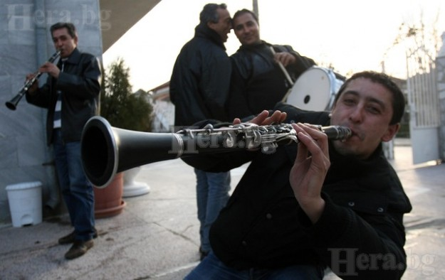
Музика
Пият за наздраве и така се почва веселбата, която трае двата дни 14 и 15 януари. Ромската веселба е всеизвестна - на оркестъра не му е нужна репетиция, а свирнята може да трае повече от денонощия без да спре и за минута.

Slide 8
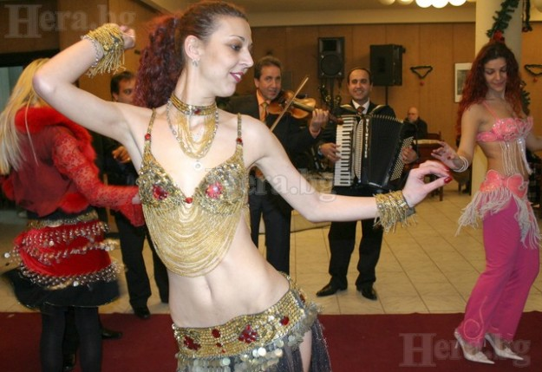
Танци
В кючека се включват всички роми, но на момичетата се пада централна роля. Те се обличат в лъскави дрехи, обсипани с пайети и парички - за блясък и звън. Това, което правят с телата си, докато танцуват, е просто невероятно.

Slide 9
Куцият Васил
На третия ден се прави „крива” ( вита ) баница, да се почете Куция Васил и да няма сакати хора и животни. В някои къщи по първия човек, престъпил прага, се гадае за годината. Ритуалът е подобен на православния Игнажден – т. нар. „Полазване”.
Ромите много почитат Василица. Може би не толкова, колкото Гергьовден, но всички, и най- бедните, и по- заможните, спазват обичаите. Пестят, заработват допълнително, само и само да има на трапезата от необходимото и да дарят сурвакарите. Също както и ние правим по Коледа. Както и сред други етноси и националности, така и сред тях, спазването на традициите осъществява връзките между поколенията и гарантира оцеляване на рода като такъв. В това отношение не сме много различни, а за да преценим, дали нещо е добро и си струва, трябва поне малко да го познаваме.

Slide 10
Трапезата
Повсеместно срещано е коленето на “курбан” за Банго Васил – най-често това е гъска. Тя се пече пълнена с ориз, но не се изяжда наведнъж, за да може от месото да се даде и на гостите, които ще дойдат. На трапезата има още сърми, баница с късмети, питка, вино, ракия. Трапезата се прекадява и благославя, всички си вземат прошка с целуване на ръка.

Slide 11
Като цяло празничните дни се свързват главно с взаимни гостувания на близки и приятели (на първо място на кръстниците), съпроводени с богати трапези и веселби. Въпреки различните групови и регионални варианти, в основни линии същността на празника е сходна при различните ромски общности.

Slide 13
Легендите преминават една в друга и раждат митологията, към която ромите се придържат. Според една от тях, те намерили в гората къпини и така яли от тях, че се оцапали до уши, видял ги Дяволът и решил, че те ще станат по дяволи от него и намислил да ги изтреби. Подмамил ги да тръгнат по мост, който започнал да се руши зад тях и те щели да се удавят, ако не се явил Банго Васил ( Куцият Васил ) и с молитва отправена от него към Бога мостът бил възстановен, а родът на ромите бил спасен. Други казват, че Банго Васил е овчар, реална личност, който спасил ромски деца от удавяне.

